Slide 1
第23讲
其他样式对话框

Slide 2
纲要
列表对话框的功能和用法
日期选择对话框的功能和用法

Slide 3
列表类对话框
列表类 对话框
  列表对话框
  单选列表对话框
  多选列表对话框
public Builder setItems(int itemsId, final OnClickListener listener)
public Builder setItems(CharSequence[] items, final OnClickListener listener)
public Builder setSingleChoiceItems(
CharSequence[] items, int checkedItem, final OnClickListener listener)
public Builder setMultiChoiceItems(CharSequence[] items,
boolean[] checkedItems, , final OnClickListener listener)
Notes:
AlertDialogDemo1
设置单选只需要将setItems方法改为：setSingleChoiceItems，同时多一个参数checkItem表示默认选中第几个选项即可。不过这边跟setItems不一样的是，setItems时当用户选中某个Item时会触发回调函数同时关闭窗口，而setSingleChoiceItems当用户选中某个Item时会触发回调函数，但是不会关闭窗口，用户需要通过设置3个按钮中任意一个来关闭窗口。
设置多选框跟单选框差不多，它调用方法：setMultiChoiceItems。但是参数有个地方不一样，因为单选的情况下只有一个Item被选中所以可以用一个以0开始的数字来表示选中第几个，但是多选有可能选中多个所以用一个boolean数组来存放各个Item的状态，选中为true，否则为false。

Slide 4
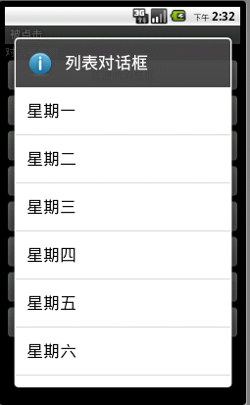
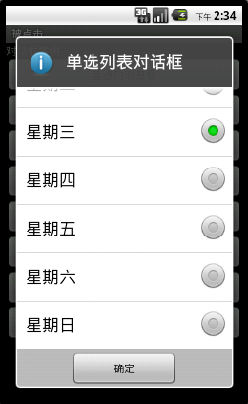
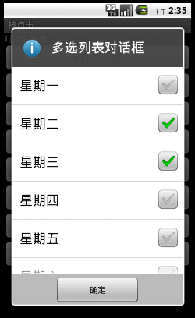
对话框
列表类对话框
// 创建一个AlertDialog.Builder对象
AlertDialog.Builder builder = new AlertDialog.Builder(
AlertDialogDemo1.this);
builder.setIcon(R.drawable.dialog_default_icon);
builder.setTitle("列表对话框");
builder.setItems(itemsDays,
  new DialogInterface.OnClickListener() {
    public void onClick(DialogInterface dialog,
    int which) {
      String msg = "选择的id是:" + which + ",内容为:"
      + itemsDays[which];
      Toast.makeText(AlertDialogDemo1.this, msg,
      Toast.LENGTH_LONG).show();
  }
});
builder.create().show();
Notes:
AlertDialogDemo1

Slide 5
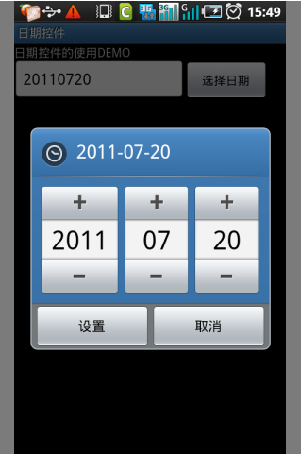
2、日期和时间选择对话框
DatePickerDialog和TimePickerDialog都是从Dialog派生而来，其中DatePickerDialog供用户选择日期， TimePickerDialog供用户选择时间。
如果需要获取用户选择的日期、时间，则可以通过DatePicker添加OnDateSetListener进行监听、为TimePicker添加OnTimeSetListener进行监听来实现。

Slide 6
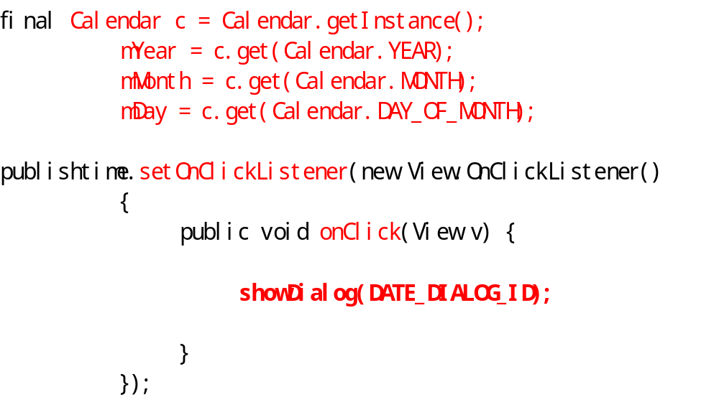
日期和时间选择对话框
publishtime=(EditText)findViewById(R.id.publishertime);

Slide 7
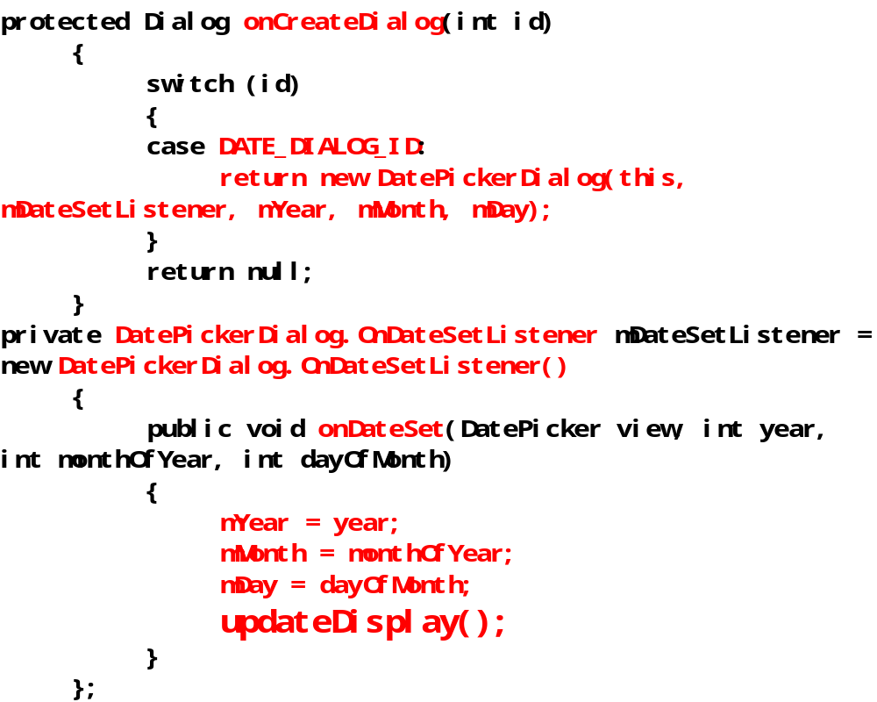
日期和时间选择对话框

Slide 8
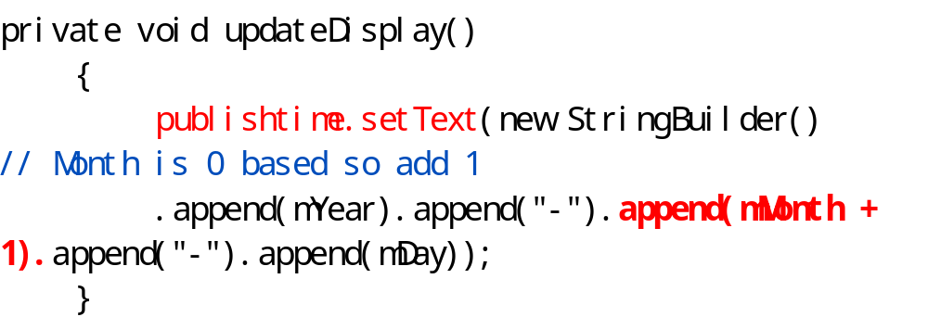
日期和时间选择对话框

